Slide 1


Deal with it

Slide 2

Традиционные сделки
Личные встречи: Занимают много времени, Небезопасные, Дискомфортные

Slide 3

Почему deal?
Сделки в интернете: Быстрые, Безопасные, Удобные

Slide 4

DEal В сфере услуг
Мы сделаем самый распространённый вид сделок удобнее для вас

Slide 5

Функционал
Покупка и продажа услуг
Гарант (посредник)

Slide 6
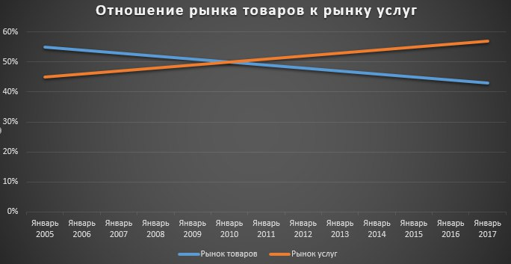

Slide 7

Конкуренты
Авито
Юла
МогуЗа
FL.RU

Slide 8

В ногу со временем
Нестандартные услуги и развлечения

Slide 9
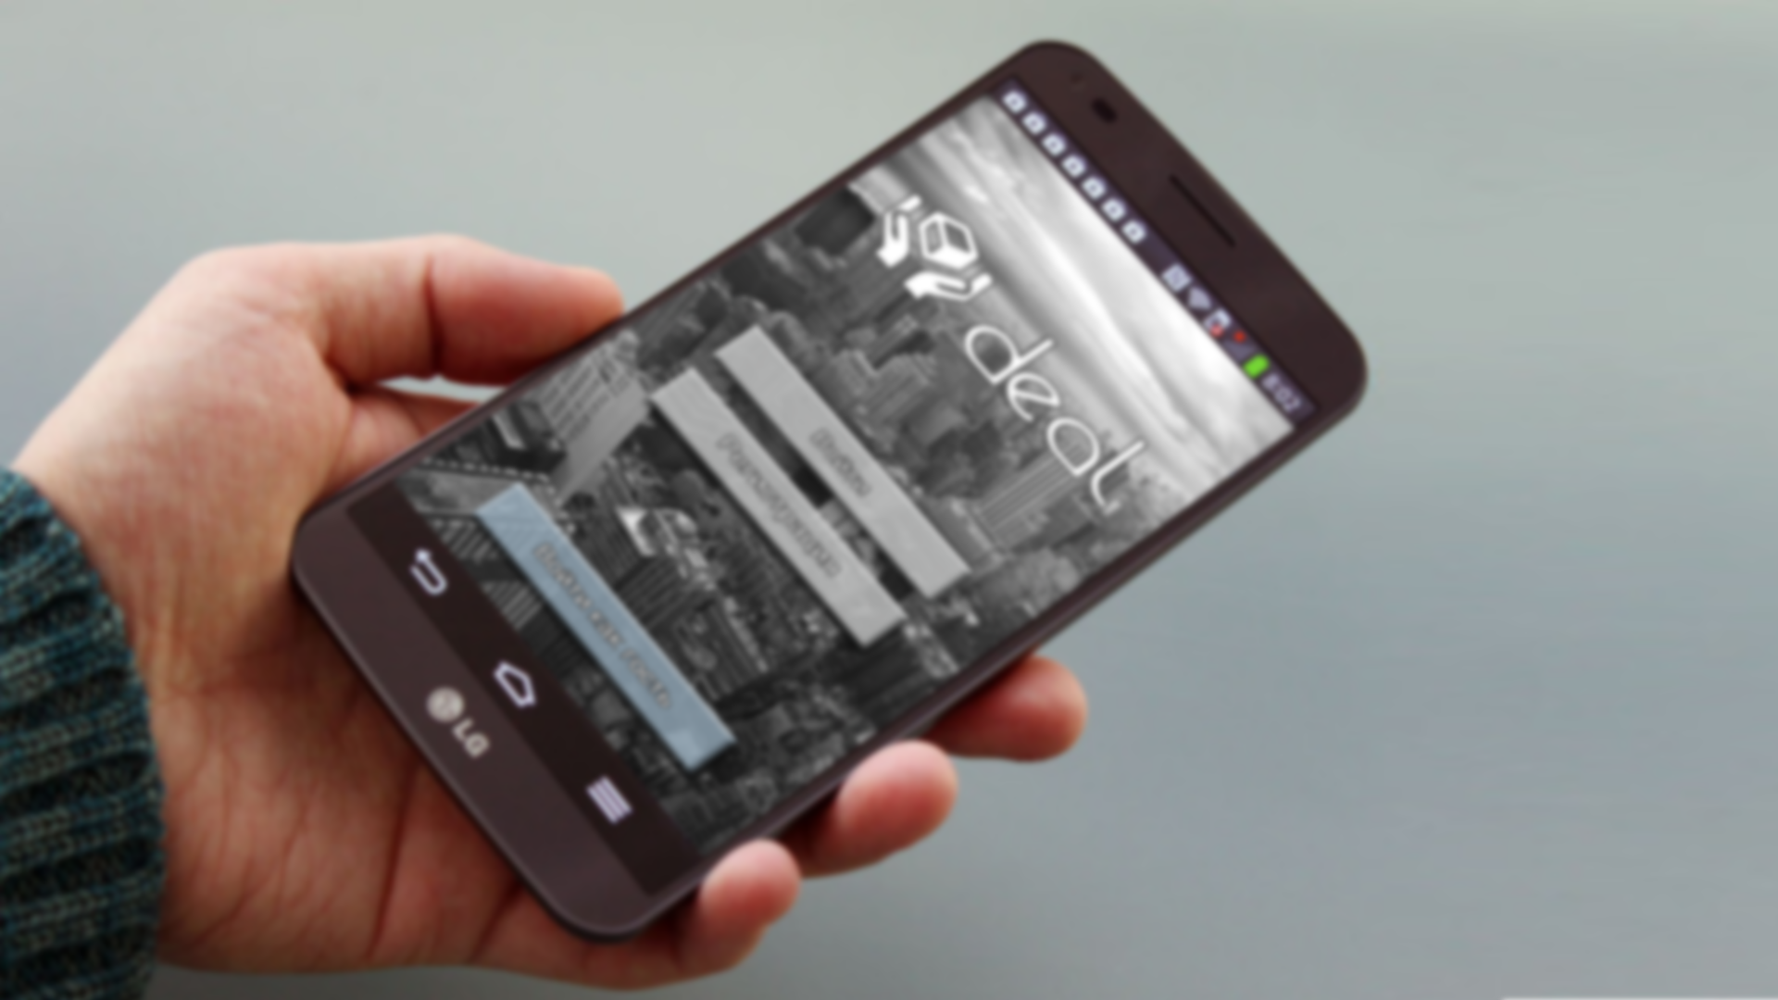
Мобильное приложение
Удобный инструмент у вас под рукой

Slide 10
Предлагай и покупай
На dealmarketplace.ru

